Slide 1
CARTA DE INTENÇÕES
EDITAL MINAS MUNDI – 2017
DRI / UFMG

Slide 2
Caro/a candidato/a,
Na edição de 2017, como parte do processo seletivo do programa Minas Mundi, você terá de redigir uma carta de intenções na(s) língua(s) do(s) país(es) onde deseja realizar intercâmbio.

Slide 3
O que é uma carta de intenções?

Slide 4
É um documento formal, cujo objetivo é permitir que o estudante relate seu percurso pessoal e acadêmico/profissional.

Slide 5
Qual o objetivo da carta de intenções?

Slide 6
Convencer os avaliadores sobre os aspectos positivos da sua trajetória como pessoa e como universitário(a), e o seu potencial de sucesso na mobilidade estudantil.

Slide 7
O QUE esperamos da sua CARTA DE INTENÇÕES?

Slide 8
Além de escrever sobre seu trajeto como estudante na universidade, você também deve explicitar sua motivação para realizar intercâmbio no exterior com as instituições parceiras da UFMG.

Slide 9
Dicas e orientações para a redação da carta

Slide 10
A carta deverá ter no máximo 4.000 caracteres, incluindo espaçamento.
Sugerimos que você a organize em
pelo menos 3 parágrafos.

Slide 11
Primeiro parágrafo Apresentação geral sobre aspectos da vida pessoal e acadêmica do candidato.

Slide 12
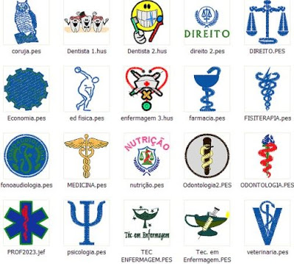
Segundo parágrafo Apresentação sobre a UFMG e sobre as especificidades do curso de graduação do candidato.

Slide 13
Terceiro parágrafo Demonstração de conhecimento sobre o destino de interesse. Menção sobre as contribuições pessoais e acadêmicas que serão trazidas pela experiência de mobilidade no exterior.

Slide 14
DICA IMPORTANTE!! Lembre-se de fazer uma revisão cuidadosa da sua carta antes de enviá-la.

Slide 15
Alguns links úteis
http://pt.wikihow.com/Escrever-uma-Carta-de-Inten%C3%A7%C3%A3o
http://pt.wikihow.com/Escrever-uma-Carta-de-Motiva%C3%A7%C3%A3o

Slide 16
Desejamos sucesso na sua candidatura! Equipe DRI / UFMG

